Slide 1
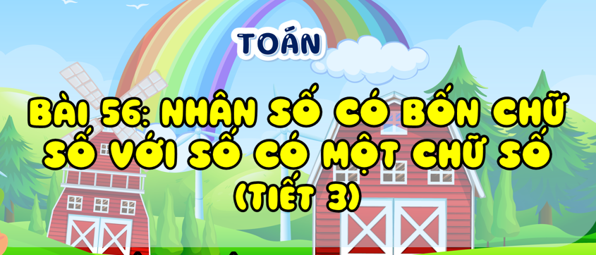

Slide 2
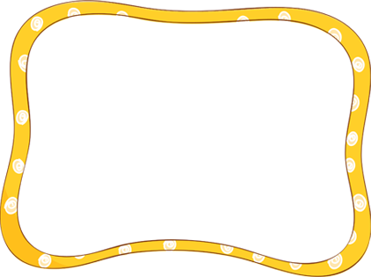


1
Đặt tính rồi tính
1 041 x 6
1 008 x 9
1 107 x 8
1 619 x 5
1 041
1 008
1 107
1 619
x
x
x
x
6
9
8
5
6 246
9 072
8 856
8 095

Slide 3
2
Một sư đoàn có 4 trung đoàn, mỗi trung đoàn có 1 300 người. Sau đó sư đoàn được bổ sung thêm 450 người. Hỏi lúc này, sư đoàn có tất cả bao nhiêu người?
Làm vở
Tóm tắt:
Bài giải:
Ban đầu sư đoàn có số người là:
1 300 x 4 = 5 200 (người)
Sau khi thêm 450 người, sư đoàn có số người là:
5 200 + 450 = 5 650 (người)
Đáp số: 5 650 người
Sư đoàn: 4 trung đoàn
Mỗi trung đoàn: 1 300 người
Bổ sung thêm: 450 người
Có tất cả: …. người ?

Slide 4
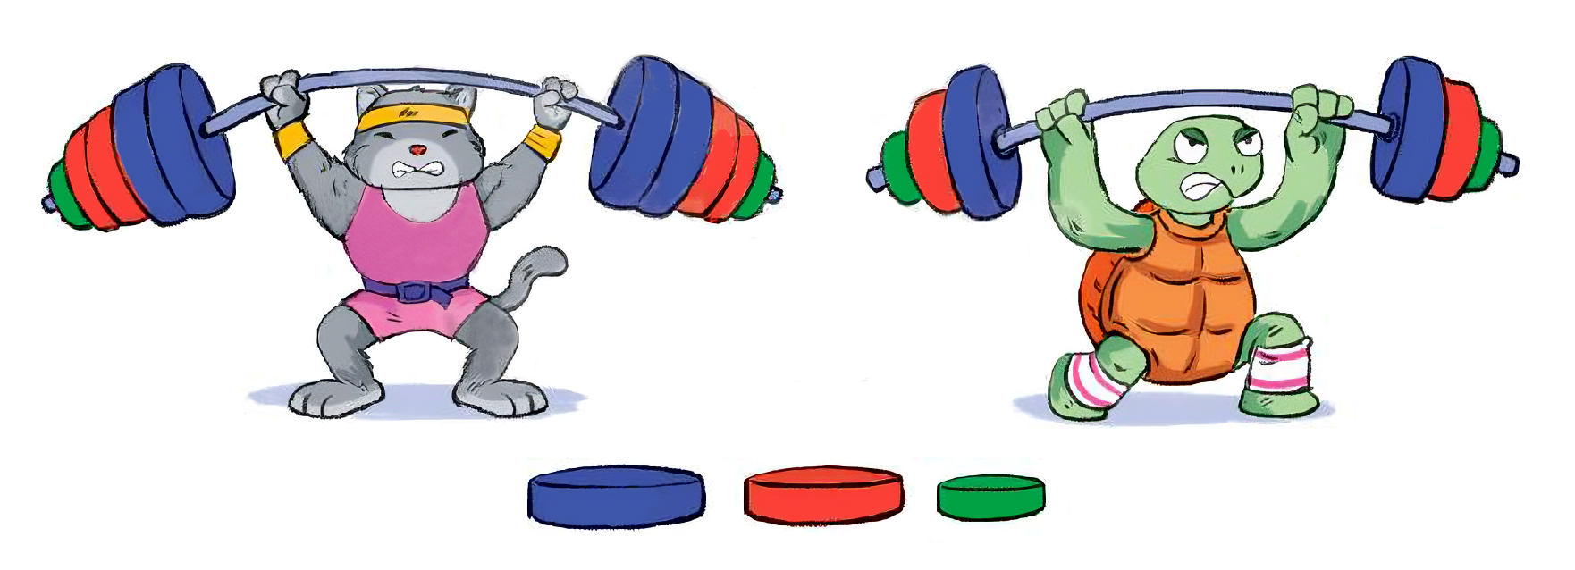
3
Số
?
Lực sĩ mèo và rùa thi tài.
1000g
1000g
1000g
1000g
1000g
1000g
500g
500g
500g
100g
500g
500g
100g
500g
100g
100g
3 100 g
1 600 g
1000g
500g
100g
a) Mỗi bên tạ của mèo cân nặng
3 100
g.
Mèo nâng được
6 200
g.
?
?
b) Mỗi bên tạ của rùa cân nặng
1 600
g.
Rùa nâng được
3 200
g.
?
?
Notes:
- Lực sĩ mèo:
Mỗi bên tạ của mèo cân nặng số g là 1 000 + 1 000 + 500 + 500 + 100 = 3 100 g.
Mèo nâng được số gam là 3 100 x 2 = 6 200 g.
- Lực sĩ rùa:
Mỗi bên tạ gồm 1 đĩa tạ nặng 1 000 g, 1 đĩa tạ nặng 500 g và 1 đĩa tạ nặng 100 g.
Mỗi bên tạ của rùa cân nặng số g là 1 000 + 500 + 100 = 1 600 g.
Rùa nâng được số gam là 1 600 x 2 = 3 200 g.

Slide 5


4
Tìm chữ số thích hợp.
a)
b)
1
2
1
5
1
2
5
3
?
?
?
$$×$$
$$×$$
4
3
4
8
6
0
6
7
5
9
?
?
?
?
?

Slide 6



4
Tìm chữ số thích hợp.
a)
b)
1
2
1
5
1
7
1
5
2
2
5
3
$$×$$
$$×$$
$$×$$
4
4
3
4
8
6
0
6
8
6
0
6
7
5
9

